Slide 1
Python@ACE
阿里云ACE 戒空

Slide 2
大纲
ACE Python环境使用
ACE Python环境的设计

Slide 3
ACE介绍
阿里云PAAS
特点
便捷
安全
高性能
自动弹性
全栈式服务

Slide 4
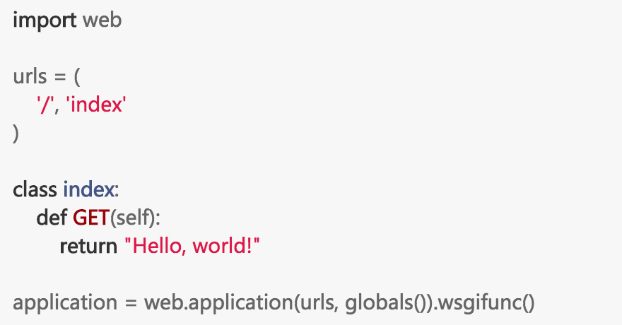
Python环境使用
创建应用
编写代码
运行
https://docs.aliyun.com/#/pub/ace/quick-start/python

Slide 5
WSGI
支持WSGI
只要应用支持WSGI就能运行
框架：web.py, django, tornado Flask…

Slide 6
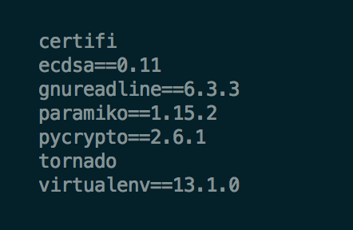
依赖安装
requirments.txt
支持C语言的依赖
自建PyPI Mirror

Slide 7
其他
完善的服务
Redis, MongoDB, RDS, OSS…
完全无限制的运行环境
标准的官方Python2.7，无阉割
直接访问外部网络

Slide 8
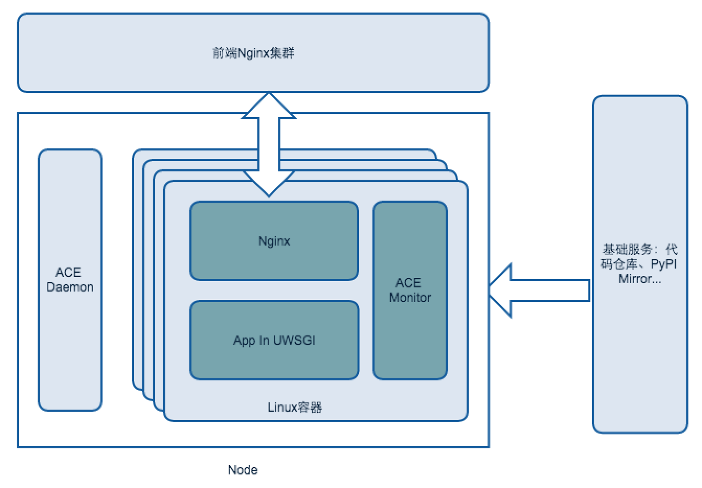
架构

Slide 9
应用容器
LXC
应用运行在独立的容器里
拥有独立的目录结构
应用之间互不影响
/ace
|-- app
| |-- index.py
| `-- requirments.txt
|-- conf
|-- local
| |-- nginx
| `-- python
`-- logs
`-- app.log

Slide 10
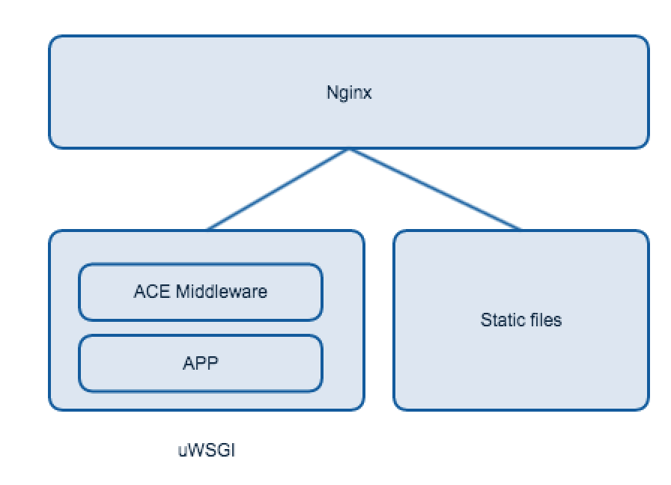
运行结构
Nginx + uWSGI

Slide 11
PyPI Mirror
提高依赖下载速度，减少部署时间
使用devpi搭建

Slide 12
Thanks

